Slide 1
Paper Summary
HBr-Ar 와 HBr-Cl2 플라즈마 화학 비교
Why This Paper Matters
A Comparative Study of HBr-Ar and HBr-Cl2 Plasma Chemistries for Dry Etch Applications
같은 HBr 기반 공정이라도 Ar 는 물리적 보조 효과, Cl2 는 화학 종 조성을 주로 바꾼다.
핵심 메시지
Ar 혼합은 이온 에너지 플럭스를 크게 흔들고, Cl2 혼합은 Br/Cl 화학 반응 경로의 균형을 바꾼다.
논문 정보
Alexander Efremov 외 Plasma Chem. Plasma Process. 2011
발표 포인트: 같은 ICP 조건에서도 첨가 가스 종류에 따라 식각 메커니즘의 지배 항이 달라진다.
Source: Efremov et al., Plasma Chemistry and Plasma Processing 31, 259-271 (2011)
1/8

Slide 2
Paper Summary
1. 연구 배경과 질문
왜 HBr/Ar 와 HBr/Cl2 를 따로 봐야 하는가?
HBr 기반 플라즈마는 InP/InGaAs, Si dry etch, PR 선택비 확보에 널리 사용된다.
기존 연구는 주로 etch rate 자체를 다뤘고, plasma parameter 와 active species 가 식각 메커니즘을 어떻게 바꾸는지는 덜 설명됐다.
이 논문은 같은 ICP 조건에서 HBr/Ar 와 HBr/Cl2 를 비교해, 어떤 혼합 가스가 물리적 식각과 화학적 식각을 더 크게 좌우하는지 묻는다.
이 논문의 핵심 질문
첨가 가스를 Ar 로 바꿀 때와 Cl2 로 바꿀 때, 어느 쪽이 plasma composition 과 dry etch regime 을 더 크게 바꾸는가?
발표용 한 줄 요약
같은 HBr 희석이라도 Ar 는 이온이 얼마나 세게 때리는지, Cl2 는 어떤 라디칼이 반응하는지를 바꾼다.
Source: Efremov et al., Plasma Chemistry and Plasma Processing 31, 259-271 (2011)
2/8

Slide 3
Paper Summary
2. 실험과 모델링 구성
Langmuir probe + 0D global model
총 유량
압력
입력 전력
바이어스
40 sccm
6 mTorr
700 W
300 W
비교 변수
HBr/Ar 또는 HBr/Cl2 혼합비를 0-100%까지 변화
진단
모델
출력
Te, Ji, n+ 측정
→
neutral / ion species 해석
→
식각 지배 메커니즘 추정
Source: Efremov et al., Plasma Chemistry and Plasma Processing 31, 259-271 (2011)
3/8

Slide 4
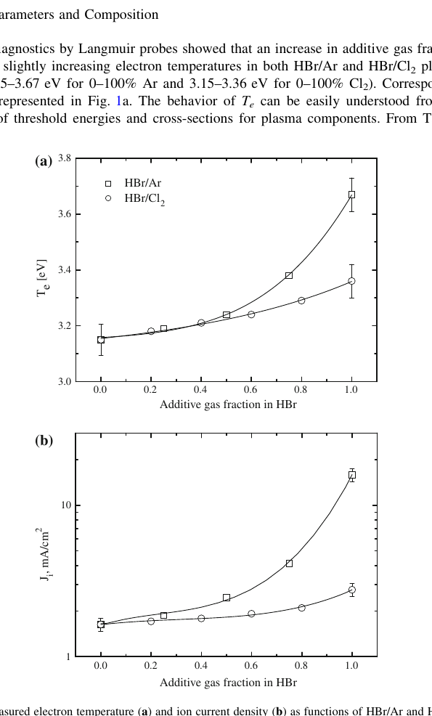
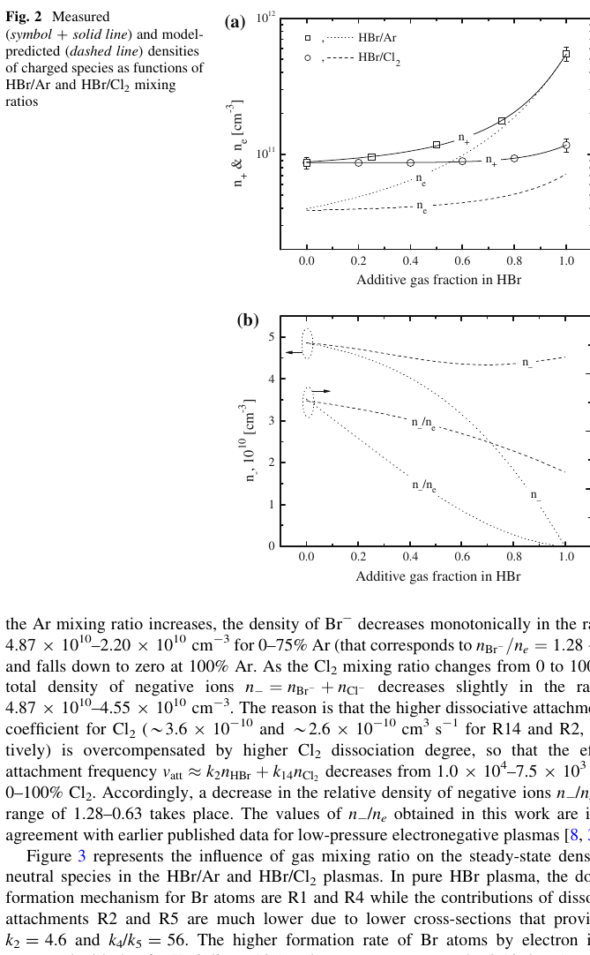
Paper Summary
3. 결과 A: Plasma parameter 변화
Ar 첨가는 이온 구동 특성을 훨씬 크게 바꾼다
전자온도는 두 계 모두 완만하게 증가한다. HBr/Ar: 3.15→3.67 eV, HBr/Cl2: 3.15→3.36 eV.
하지만 ion current density 증가는 Ar 첨가에서 훨씬 가파르다. Ji: 1.63→15.90 mA/cm2 vs 1.63→2.80 mA/cm2.
Ar-rich plasma 는 n+ 와 ne 를 크게 올리고, Cl2-rich plasma 는 electronegativity 때문에 상대적으로 낮게 유지된다.
원문 Figure 1
원문 Figure 2
Source: Efremov et al., Plasma Chemistry and Plasma Processing 31, 259-271 (2011)
4/8

Slide 5
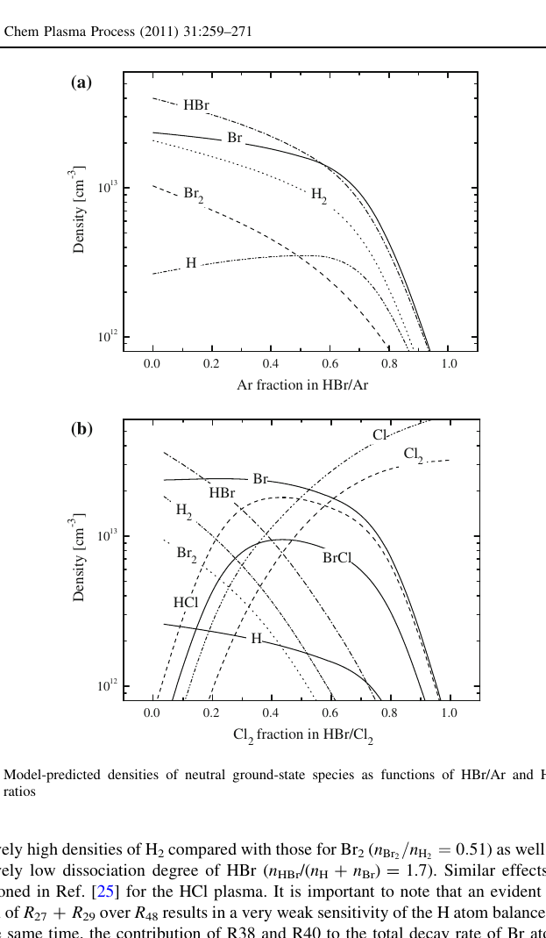
Paper Summary
4. 결과 B: Neutral species 조성 변화
Cl2 첨가는 반응 경로 자체를 다시 짠다
HBr/Ar 에서는 Br 밀도가 감소해도 50% 이상 Ar 구간까지 Br 가 여전히 우세하다.
0-75% Ar 에서 Br/H 비는 8.87→3.23 으로 줄어들지만, HBr 해리 자체는 계속 유지된다.
HBr/Cl2 에서는 Cl2 가 Br 형성 반응과 HCl, BrCl 부산물 축적을 동시에 유도한다.
Br 밀도는 40% Cl2 까지 거의 유지되고, 60% Cl2 에서도 순수 HBr 대비 약 1.3배만 감소한다.
원문 Figure 3
해석: Ar 는 희석 효과가 중심이고, Cl2 는 Br/Cl/HCl/BrCl 화학 균형을 새로 만든다.
Source: Efremov et al., Plasma Chemistry and Plasma Processing 31, 259-271 (2011)
5/8

Slide 6
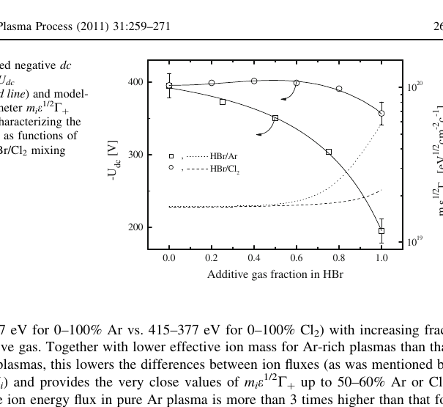
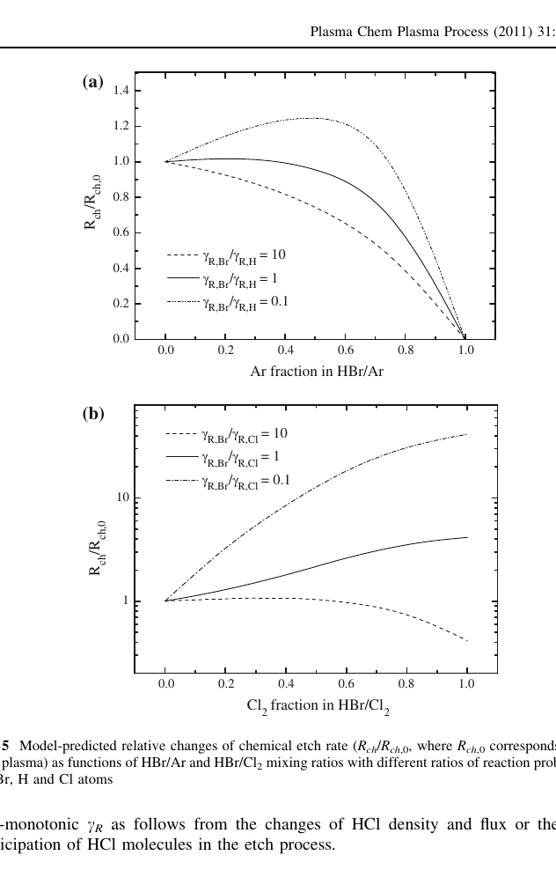
Paper Summary
5. 결과 C: Dry etch mechanism 해석
Ar 는 ion-assisted regime, Cl2 는 reaction-rate-limited regime 에 더 민감
ion-flux-limited regime 에서는 mi·sqrt(e)·Gamma+ 를 ion energy flux 지표로 본다.
HBr/Ar 의 bias voltage 감소폭은 395→195 V 로 크고, HBr/Cl2 는 395→357 V 로 완만하다.
순수 Ar plasma 의 ion energy flux 는 순수 Cl2 plasma 보다 3배 이상 커서, 물리적 보조 식각 변화가 더 크다.
반대로 HBr/Cl2 는 Br 경로와 Cl 경로의 경쟁이 핵심이다. Cl 경로가 우세하면 etch rate 가 한 자릿수 이상 커질 수 있다.
원문 Figure 4
원문 Figure 5
Source: Efremov et al., Plasma Chemistry and Plasma Processing 31, 259-271 (2011)
6/8

Slide 7
Paper Summary
6. 두 플라즈마를 한 장으로 비교
공정 제어 관점에서 보면 어떤 레버가 다른가?
비교 항목
HBr/Ar
HBr/Cl2
주된 변화 축
ion current, ion energy flux
Br/Cl radical balance
지배 메커니즘
물리적 보조 식각 변화가 큼
화학 반응 경로 변화가 큼
대표 종 변화
Br 감소, H 상대 증가
Cl, HCl, BrCl 증가
공정적 시사점
anisotropy, ion assistance 조절에 유리
reaction-rate, selectivity chemistry 조절에 유리
한 문장으로: Ar 는 이온이 얼마나 세게 때리는지 바꾸고, Cl2 는 표면에서 누가 화학 반응을 주도하는지 바꾼다.
7/8
Source: Efremov et al., Plasma Chemistry and Plasma Processing 31, 259-271 (2011)

Slide 8
Paper Summary
7. 결론
발표 마무리용 요약
결론적으로, HBr/Ar 는 ion-flux-limited 식각을, HBr/Cl2 는 reaction-rate-limited 식각을 더 강하게 흔든다.
Ar 혼합은 ion energy flux 변화가 커서 물리적 보조 효과의 제어 레버로 해석할 수 있다.
Cl2 혼합은 Br/Cl flux 경쟁을 만들기 때문에 재료별 화학 반응성과 선택비 설계에 직접 연결된다.
같은 HBr 기반 공정이라도 additive gas 선택이 식각 메커니즘의 우선순위를 바꾼다는 점이 핵심 기여다.
토의 질문
1. 목표 재료가 Br 에 더 민감하면 Cl2 첨가 전략은 어떻게 달라질까? 2. anisotropy 가 중요할 때는 Ar 조절이 왜 더 직접적인가?
Source: Efremov et al., Plasma Chemistry and Plasma Processing 31, 259-271 (2011)
8/8

